Slide 1

Електронні книги та електронні читанки: виклики для українських бібліотек
Валентина Пашкова, докт.іст.наук, віце-президент УБА, Київ, Україна
Тетяна Ярошенко, к.іст.наук, наукова бібліотека НаУКМА, Київ, Україна

Slide 2
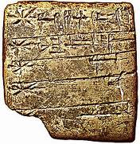

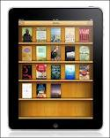
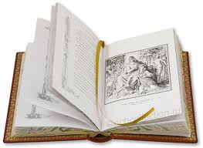
Рано чи пізно папірус вб’є глиняні таблички.
– Шкода. Мені так подобається відчувати вагу табличок та відчувати запах свіжої глини»:-)
Книга як різновид документу, може існувати в будь-якій формі і на будь-якому матеріальному носії

Slide 3
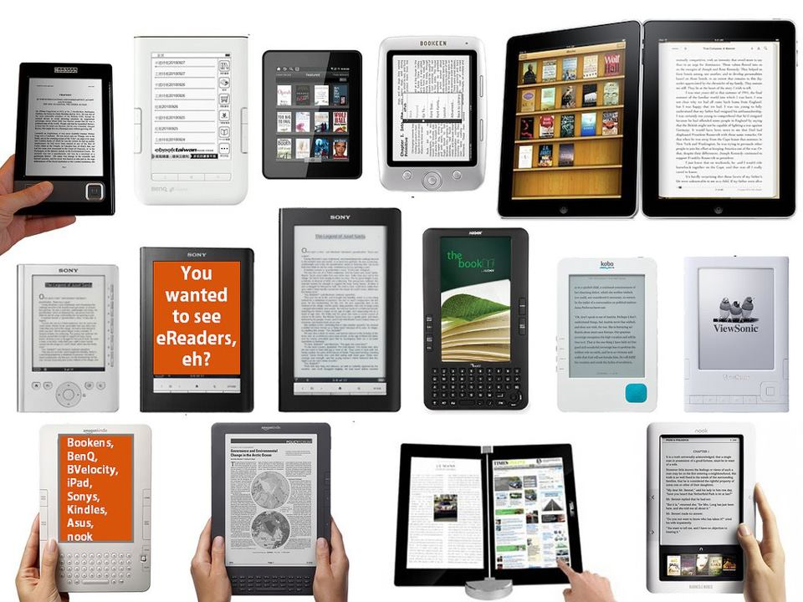

Slide 4
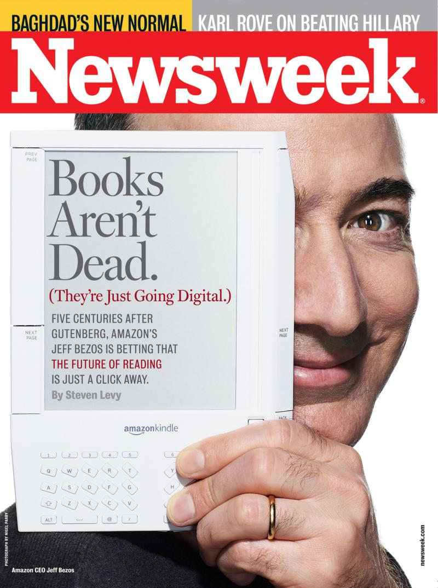
Книжки не помирають. Вони лише стають цифровими!

Slide 5

Bowker Market ResearchGlobal eBook Monitor 2012 reports
Звіт «Електронний контент: цифровий діалог» Американської бібліотечної асоціації (АLА)
Ринок електронних книг
2010 р.: продаж е-книг через AMAZON перевищив продаж паперових
2012: понад 20% респондентів придбали е-книжку
80% користувачів в світі у найближчі 3-5 роки
20% бюджетів публічних бібліотек США в 2012 – на електронні книжки
Але лише 12-15% приходять за е-книжкою в бібліотеку

Slide 6
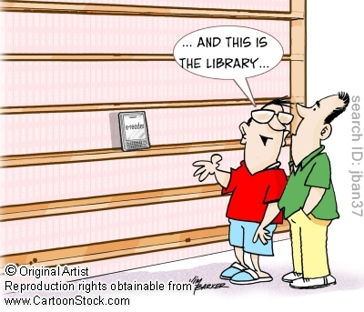

Slide 7
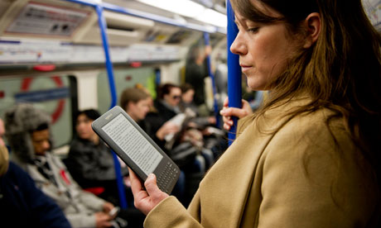




Slide 8
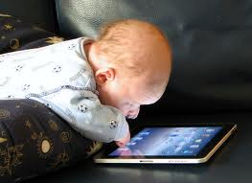
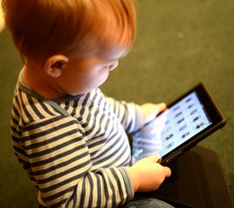
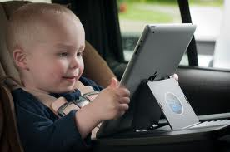
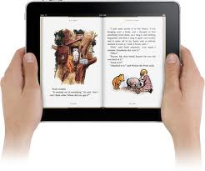
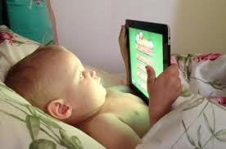



Slide 9





Slide 10
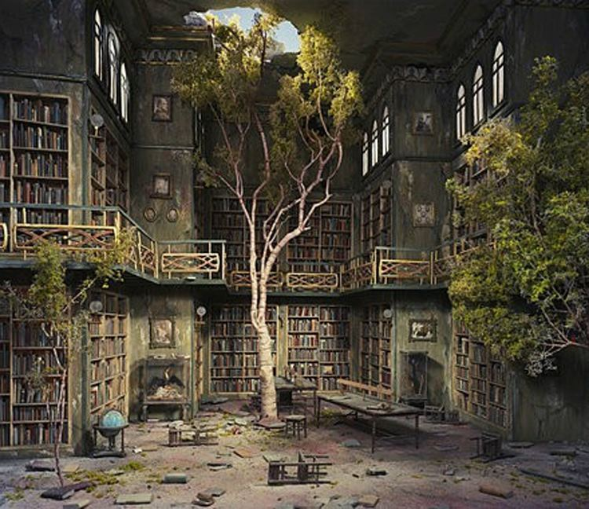

Slide 11

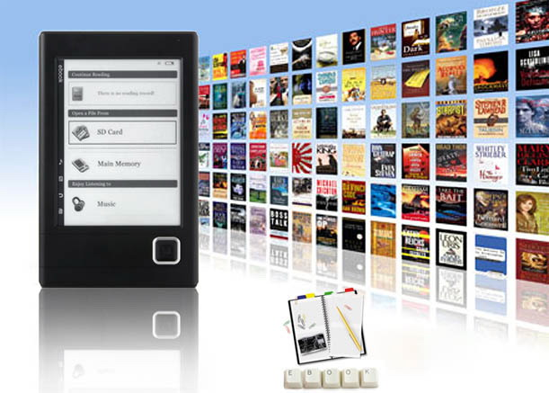
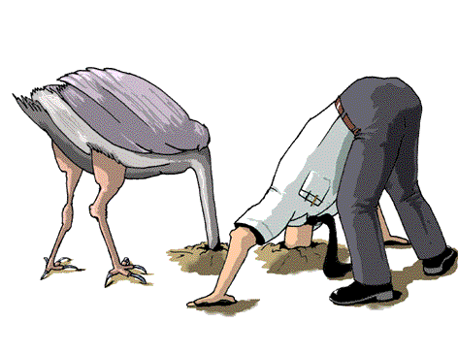

Slide 12


Slide 13
А наші колеги за океаном…
1998: Бібліотеки США розпочали безкоштовний доступ до е-книжок (через веб-сайти та відповідні сервіси)
2003: Бібліотеки США почали сервіс безкоштовного завантаження (“free downloadable) популярних е-книжок для своїх користувачів – нова модель “випозичання” е-книг
2010: Public Library Funding and Technology Access Study засвідчив, що 66% публічних бібліотек США ПОЗИЧАЮТЬ е-книжки
2012: 70%+

Slide 14

Чому за е-книжками йти в Бібліотеку?
Ми вміємо упорядковувати і шукати!
У нас багато е-книжок!
У нас вони БЕЗКОШТОВНІ!
Ми навчимо!
Ми – дружні!

Slide 15
БІБЛІОТЕКА:
“ЗМІНИТИСЯ чи ПОМЕРТИ”
Відпрацьовувати технології
Використовувати вільний (загальнодоступний) контент
Оцифровувати власні фонди (в т.ч.актуальний контент)
Передплачувати ЛЕГАЛЬНІ е-ресурси: е-книги, е-журнали, е-бібліотеки
Вчитися працювати з е-читанками
Вчитися «видавати» е-книги: забезпечити користувачів технологічною можливістю працювати з е-книжками в бібліотеці та вдома
Розробляти нормативну базу та лобіювати зміни до державної статистики та законодавства

Slide 16
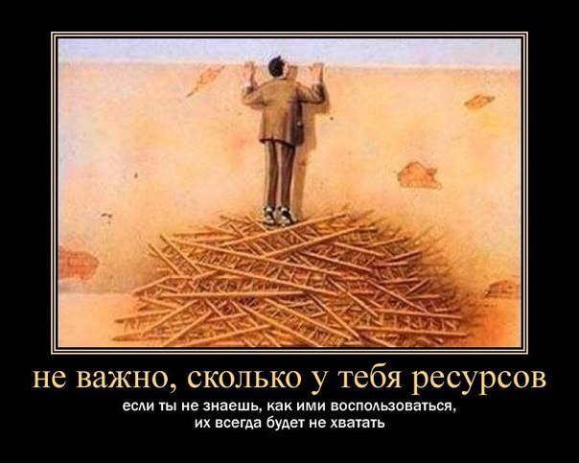

Slide 17
ПЕРЕДМОВА........................................................................................ 4
ЕЛЕКТРОННА КНИГА ЯК ДОКУМЕНТ.
ЕЛЕКТРОННА КНИГА ЯК ПРИСТРІЙ: ЧИТАНКА, РІДЕР.................. 7
Що таке е-книга ....................................................................................................................... 7
Е-читанка.................................................................................................................................... 8
Е-книги, е-читанки та бібліотека..................................................................................... 10
ПРАВИЛА, ПРОЦЕДУРИ ТА ТЕХНОЛОГІЧНІ АСПЕКТИ
РОБОТИ З Е-КНИГАМИ В БІБЛІОТЕЦІ.............................................. 12
Шлях е-книги в бібліотеці................................................................................................. 12
Профіль комплектування бібліотек та е-книги: що нового? ................................ 16
Механізми придбання та отримання е-книг................................................................ 16
Технічні вимоги..................................................................................................................... 20
ЯК ПОСТАВИТИ НА ОБЛІК (СПИСАТИ) Е-КНИГУ
ТА Е-ЧИТАНКУ................................................................................... 21
КАТАЛОГІЗАЦІЯ Е-КНИГ .................................................................. 26
ЯК ПОЗИЧАЮТЬ Е-КНИГИ ТА ПРИСТРОЇ
ДЛЯ ЇХ ЧИТАННЯ КОРИСТУВАЧАМ БІБЛІОТЕК.............................. 32
Е-КНИГА В БІБЛІОТЕЦІ – МАРКЕТИНГ
І РЕКЛАМА НОВОЇ ПОСЛУГИ ........................................................... 41
ЗАМІСТЬ ПІСЛЯМОВИ....................................................................... 44
РЕКОМЕНДУЄМО ПРОЧИТАТИ......................................................... 44
ДОДАТКИ............................................................................................ 47
Додаток 1. Каталогізація е-книг: з практики роботи
Наукової бібліотеки Національного університету
«Києво-Могилянська академія» (з використанням MARC 21)........................... 47
Додаток 2. Орієнтовні правила користування
електронними читанками в бібліотеці........................................................................... 57
Додаток 3. 20 ідей для використання iPad у Вашій бібліотеці.............................. 59
Додаток 4. Приклади оголошень, рекламних листівок про е-книги
та е-читанки в бібліотеці.................................................................................................... 62
Додаток 5. Звернення до видавців.................................................................................. 63
Додаток 6. Що треба розуміти, коли бібліотека працює
з е-книгами/контентом....................................................................................................... 64

Slide 18
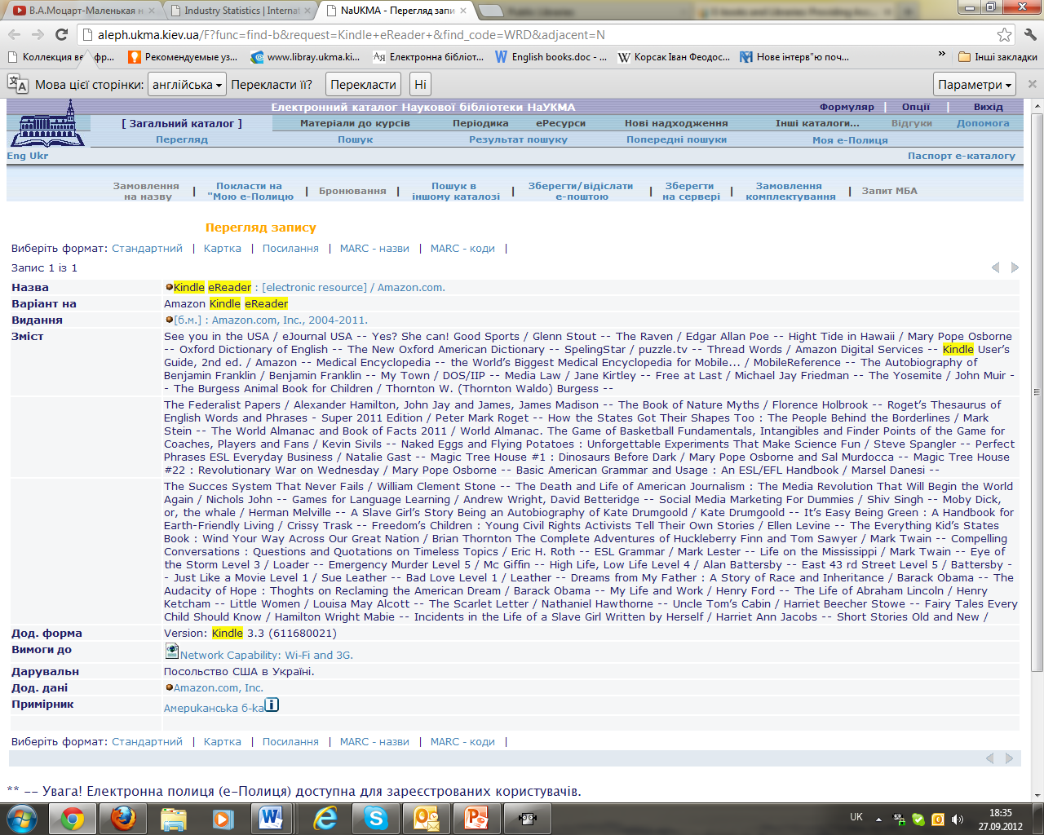

Slide 19
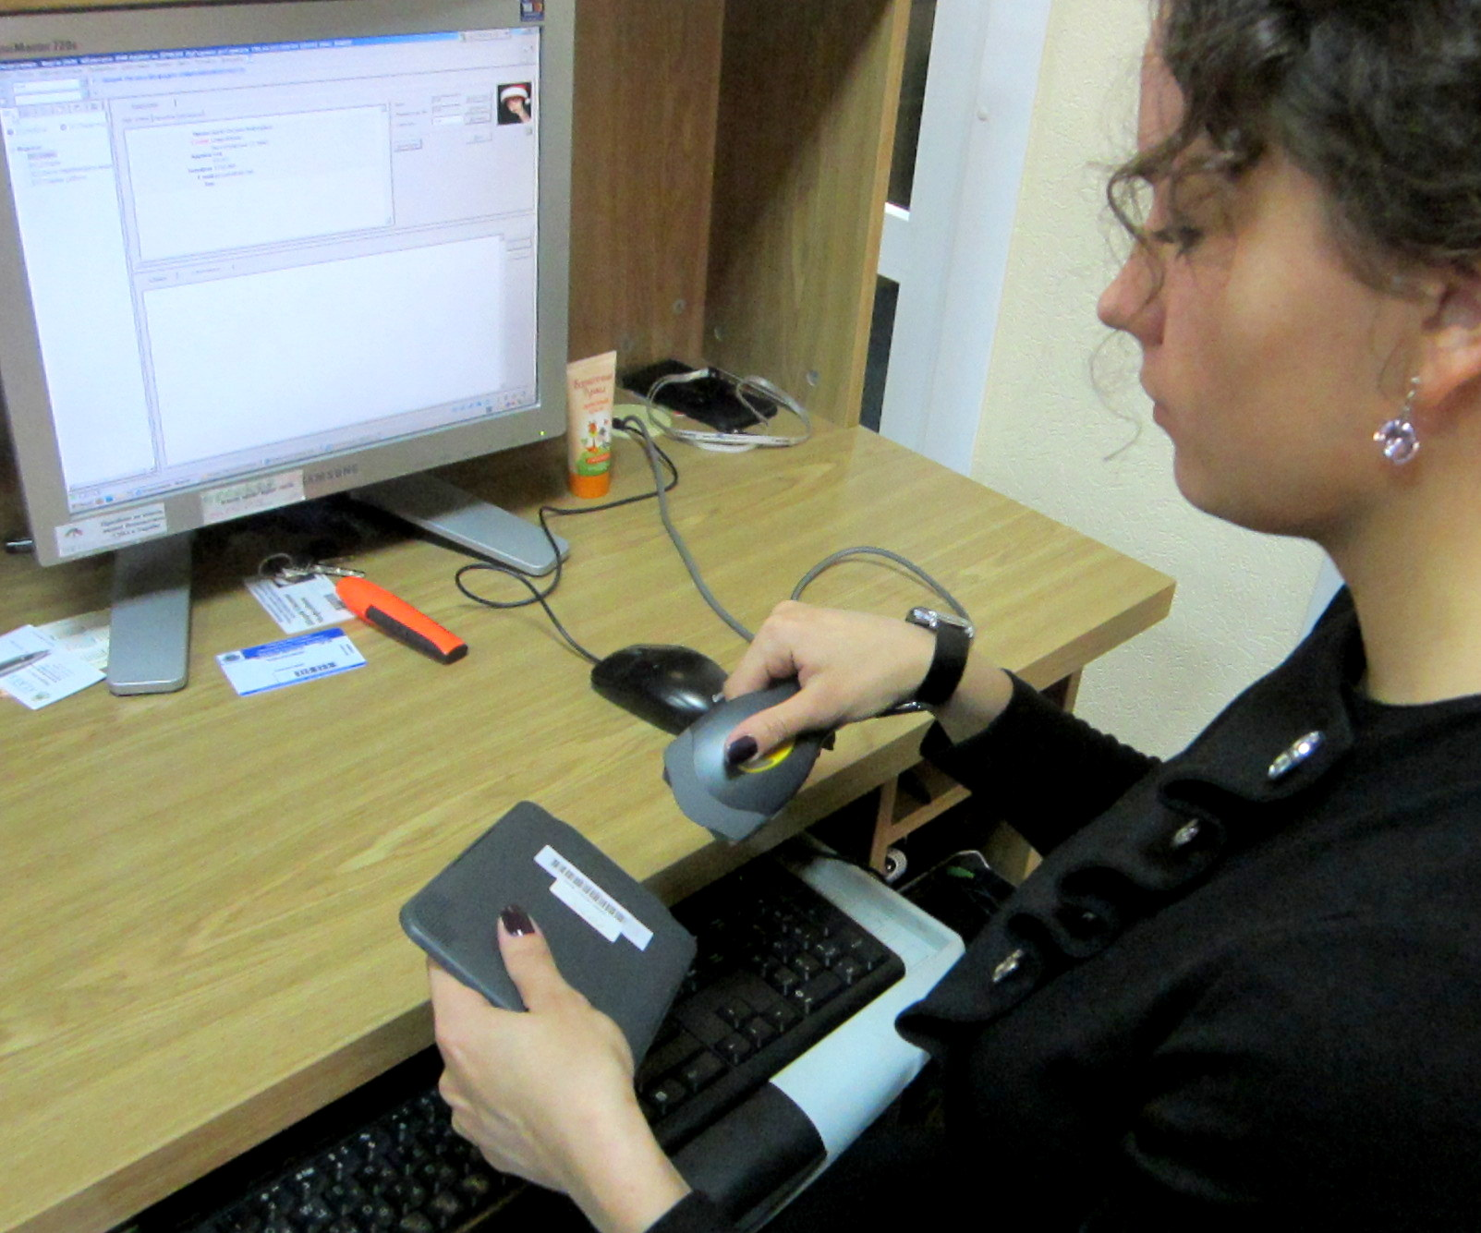

Slide 20
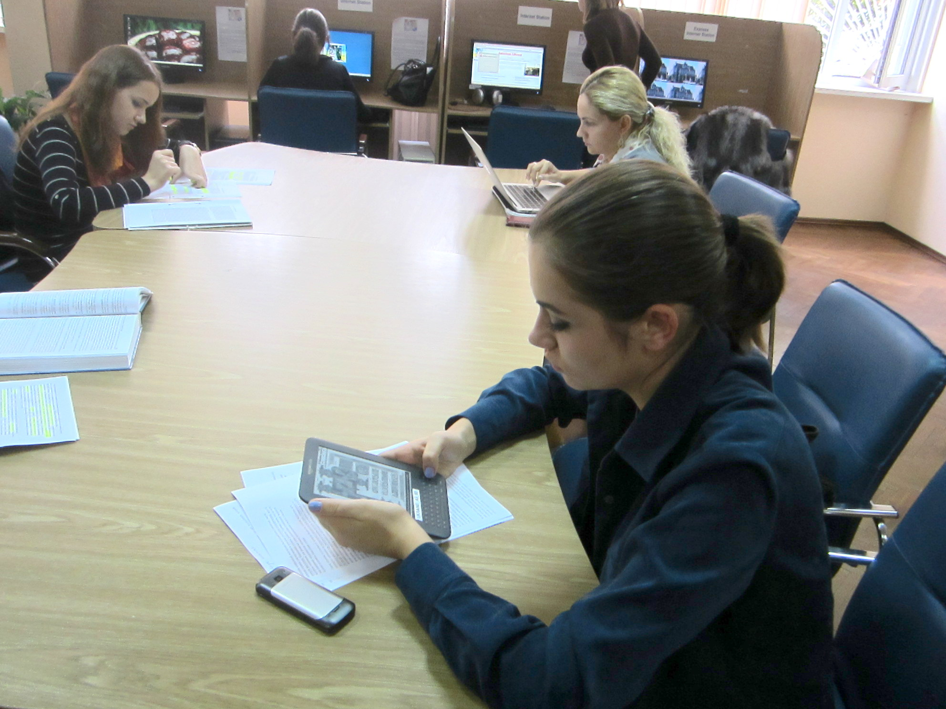

Slide 21
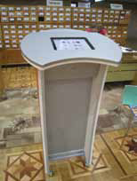
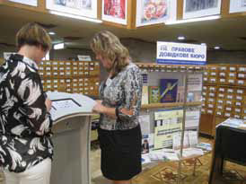
Херсонська ОУНБ

Slide 22
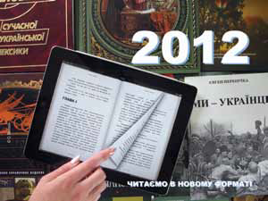

Кіровоградська ОУНБ

Slide 23
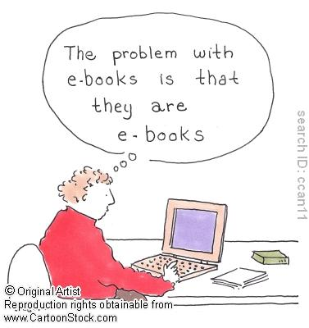

Slide 24
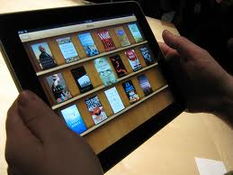
ДЯКУЮ!
ПИТАННЯ?
yaroshenko[at]ukma.kiev.ua
www.ukma.kiev.ua
The presentation is licensed with Creative Commons Attribution 3.0 License

